Slide 1
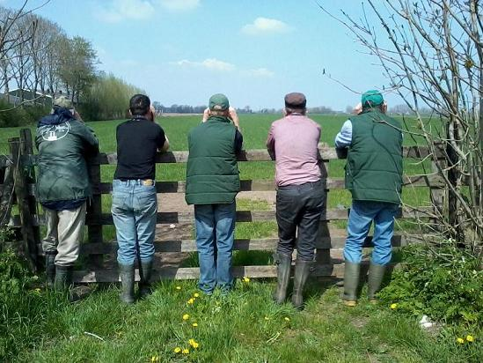
Welkom
“Digitale cursus voor digitaal invoeren”

Slide 2
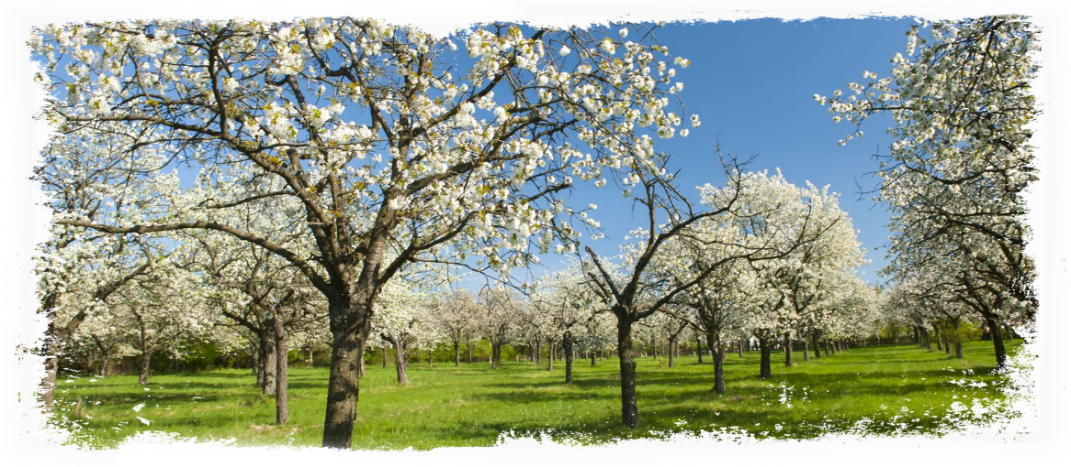
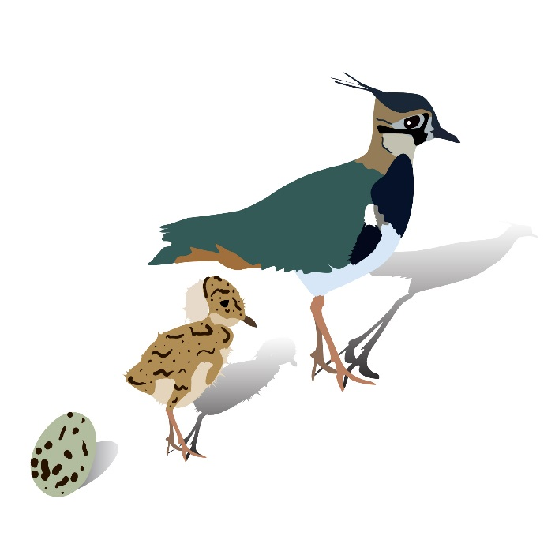
Kennismaking
Maarten van Beek
Landschap en Soorten
Adviseur - Provinciaal Coördinator Weidevogelbescherming
- Kleine LandschapsElementen inventarisatie (KLEi)
- Waardenkaart
- Cursussen

Slide 3
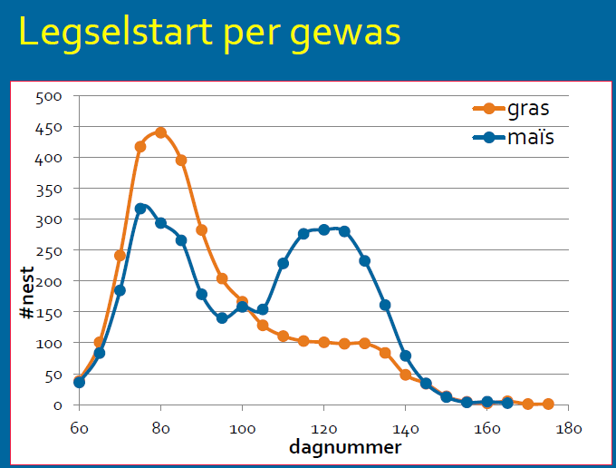
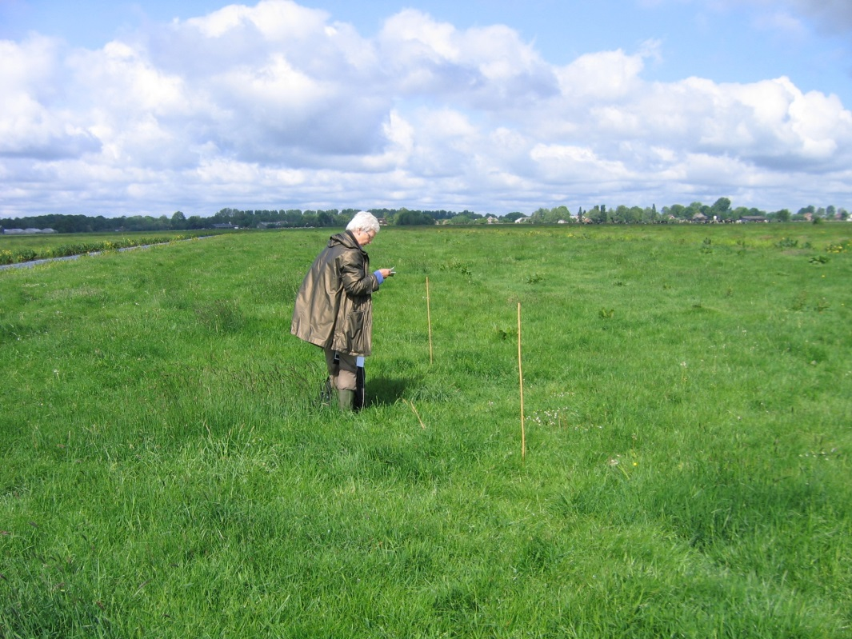
Database
Waarom invoeren:
Waar liggen de nesten
Wanneer broeden vogels
Waarom word er beschermd
Inzicht in resultaten
Delen gevonden legsels met boer
“Communiceer je gevonden legsels met de boer. Kan door de boer een eigen inlog te geven of een screenshot te sturen. Ook kan een loonwerker inloggen om via gps er omheen te werken.”

Slide 4
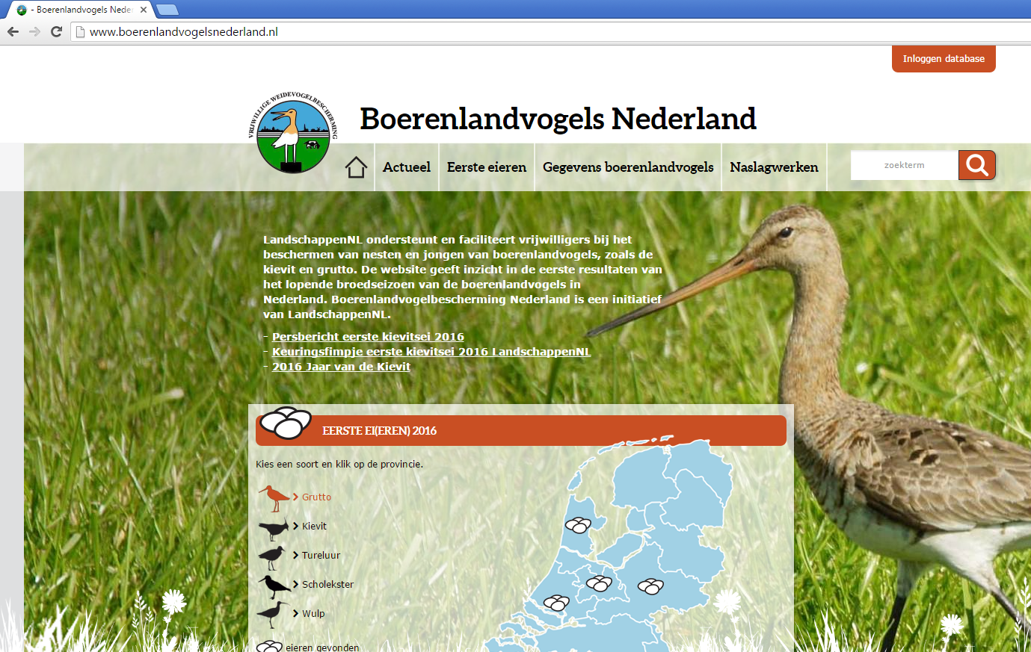
Database

Slide 5
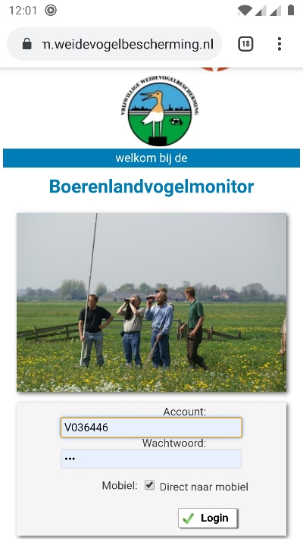
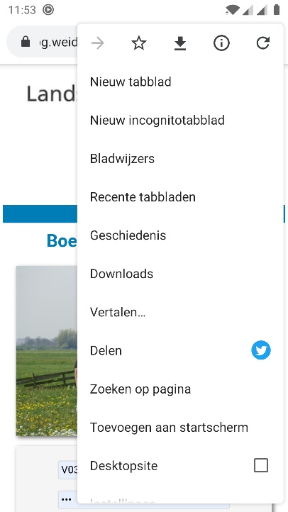
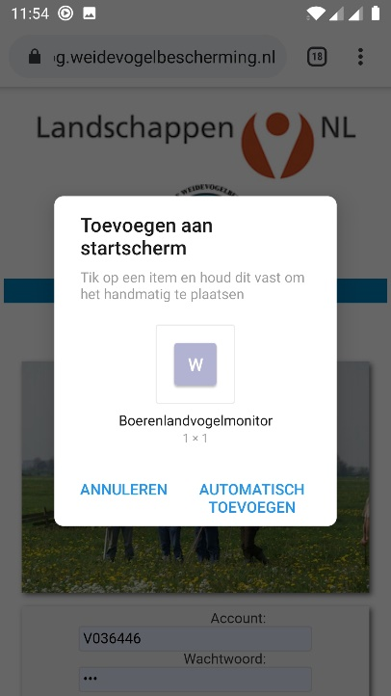
Voorbereiding
Zorg dat je internetverbinding hebt en je GPS aan is
Zorg voor een persoonlijke inlogcode van je coördinator weidevogelgroep
- de inlog begint met een V0, uitgeschreven VNUL
- Ga naar m.weidevogelbescherming.nl en kopieer de website naar je telefoon als snelkoppeling, zie onderstaande handeling (Iphone ziet er iets anders uit):
Sla je inlog en wachtwoord automatisch op. En bewaar ze bijvoorbeeld in je notities van je telefoon.

Slide 6
Instructiefilmpje
Check notities van deze slide voor aanvullende informatie. Het filmpje is iets ouder dan de website:
Notes:
Veranderingen t.a.v. het instructiefilmpje:
inlogscherm, selecteer vakje “mobiel direct naar mobiel”
Na het inloggen word meestal gevraagd of het toegestaan is dat het programma je locatie mag weten, selecteer toestaan (en zet je gps aan)
Nu krijg je een scherm met de opties wat je wilt doen: selecteer legsels akker en weidevogelbescherming; bedrijf; bedrijf waar je beschermd; ok
Wanneer je een legsel invoert krijg je een formulier te zien, hierbij de uitleg; datum (vinddatum/ controledatum; perceel – nummer wat je afspreekt met de boer (hoeft niet); soort, welke soort; gewastype, wat het word en als je het niet weet onbekend; resultaat, of het uitkomt bij controle (alleen checken als je weet dat de vogel niet meer broed); gezien, of je de kuikens ziet als het uitkomt, dus of je de eieren live ziet uitkomen; grootte, aantal eieren; bescherming, waarvoor je beschermd.
Bij uitkomst van het nest kan je het nest selecteren en de vervolg gegevens invullen. Dus of het succesvol is of niet.
Je kan het nest ook verplaatsen als je niet het pauze knopje selecteerd. Let hierbij goed op het waarschuwingsscherm, wordt soms per ongeluk versleept en dan klik je op annuleren.

Slide 7
Tot Slot
Check de database voor een uitgebreide handleiding onder de knop “handleidingen” (rechtsboven)
Ga veilig op stap
Communiceer altijd met de boer als je het veld in gaat
Veel plezier in het veld!

